Slide 1
Tehnika: Kartonski tisak
ŠTO JE KARTONSKI TISAK ILI KRAĆE KARTON TISAK?
Na kartonsku se podlogu lijepe komadi kartona koji će na sebe primiti boju.
Otiskuje se ručno.

Slide 2
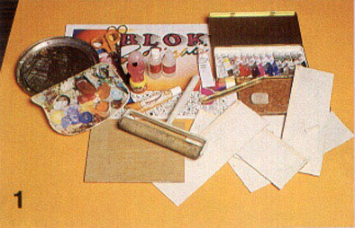
PRIBOR KOJI NAM TREBA:

Slide 3
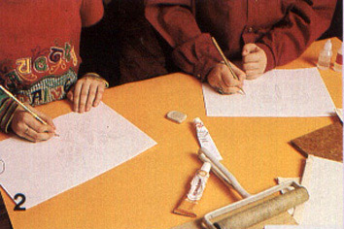
1. CRTAMO CRTEŽ OLOVKOM

Slide 4
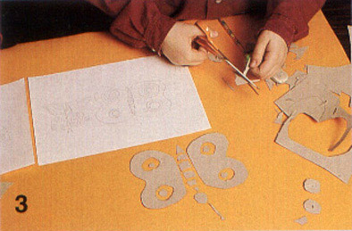
2. IZREZIVANJE OBLIKA U MNOGO DIJELOVA

Slide 5
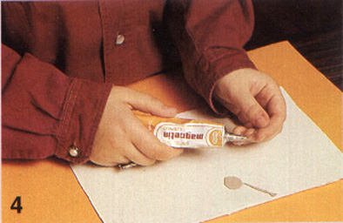
3. LIJEPLJENJE IZREZANIH DIJELOVA NA PAPIRU GDJE SE NALAZI SKICA U OLOVCI

Slide 6
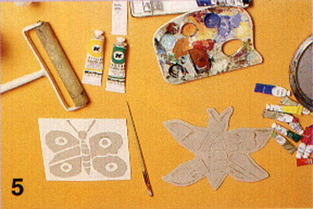
4. GOTOVA MATRICA NA BIJELOM PAPIRU:

Slide 7
5. BRZO NANOŠENJE BOJE VALJKOM ILI DEBLJIM KISTOM NA MATRICU

Slide 8
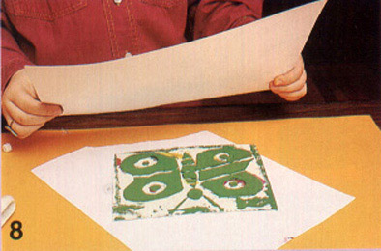
6.PREKRIVANJE MATRICE PAPIROM (PRITISKAMO ŽLICOM RADI BOLJEG OTISKA)

Slide 9
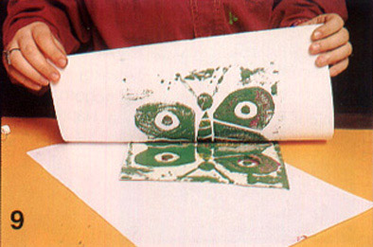
7. PAŽLJIVO ODVAJANJE MATRICE OD PAPIRA

Slide 10
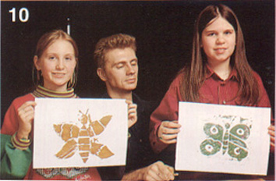
8.A OVAKO IZGLEDA KAD JE GOTOVO...

Slide 11
DANAŠNJI ZADATAK JE...

Slide 12
POSTUPAK:
Nacrtati na papiru iz likovne mape olovkom jesenje stablo s lišćem različitih boja.
Izrezati iz kartona stablo – NIKAKO U JEDNOM DIJELU, VEĆ DIO PO DIO – KROŠNJU U NEKOLIKO DIJELOVA, SVAKU GRANU U DIJELOVIMA, LIST PO LIST.
Zalijepiti ih na papir tako da matrica bude spremna.
Na idućem satu ćemo bojati matricu i napraviti otiske na papiru.

Slide 15
